Slide 1
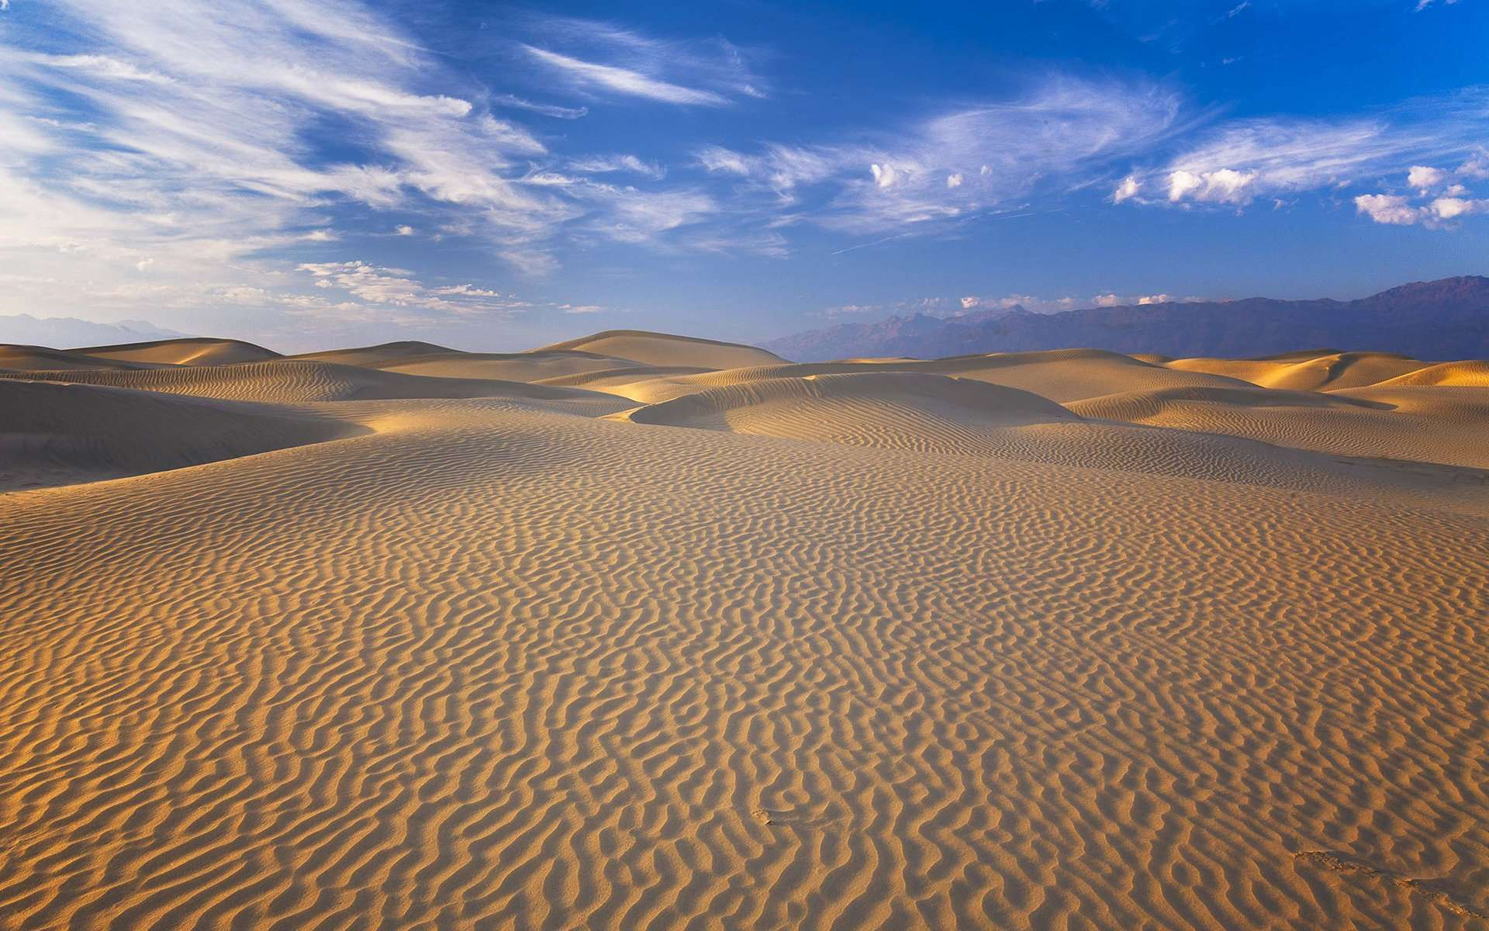
Пустыня
Воспитатель ГБДОУ детский сад №33 Сумрякова Надежда Васильевна

Slide 2
Вот песчаный океан, Раз бархан и два бархан. Тут без дождика тоска, Всюду горы из песка. (Пустыня)
Барханы- большие холмы песка. Они бывают только в пустыне.
Пустыня – это большая малообитаемая территория земли с бедной растительностью, где почти нет воды и очень редко идет дождь.
Пустыня – это желтое и голубое.
Голубое вверху – небо. Желтое внизу: впереди, позади, справа, слева – вокруг.
Воды в пустыне почти нет, она находится глубоко под песками и поэтому так ценится, а песка очень много. Дождей в пустыне очень мало. А палящее солнце так печет, что можно испечь яйцо в раскаленном песке.
Самая большая пустыня на планете – Сахара. Она находится в Африке.

Slide 3
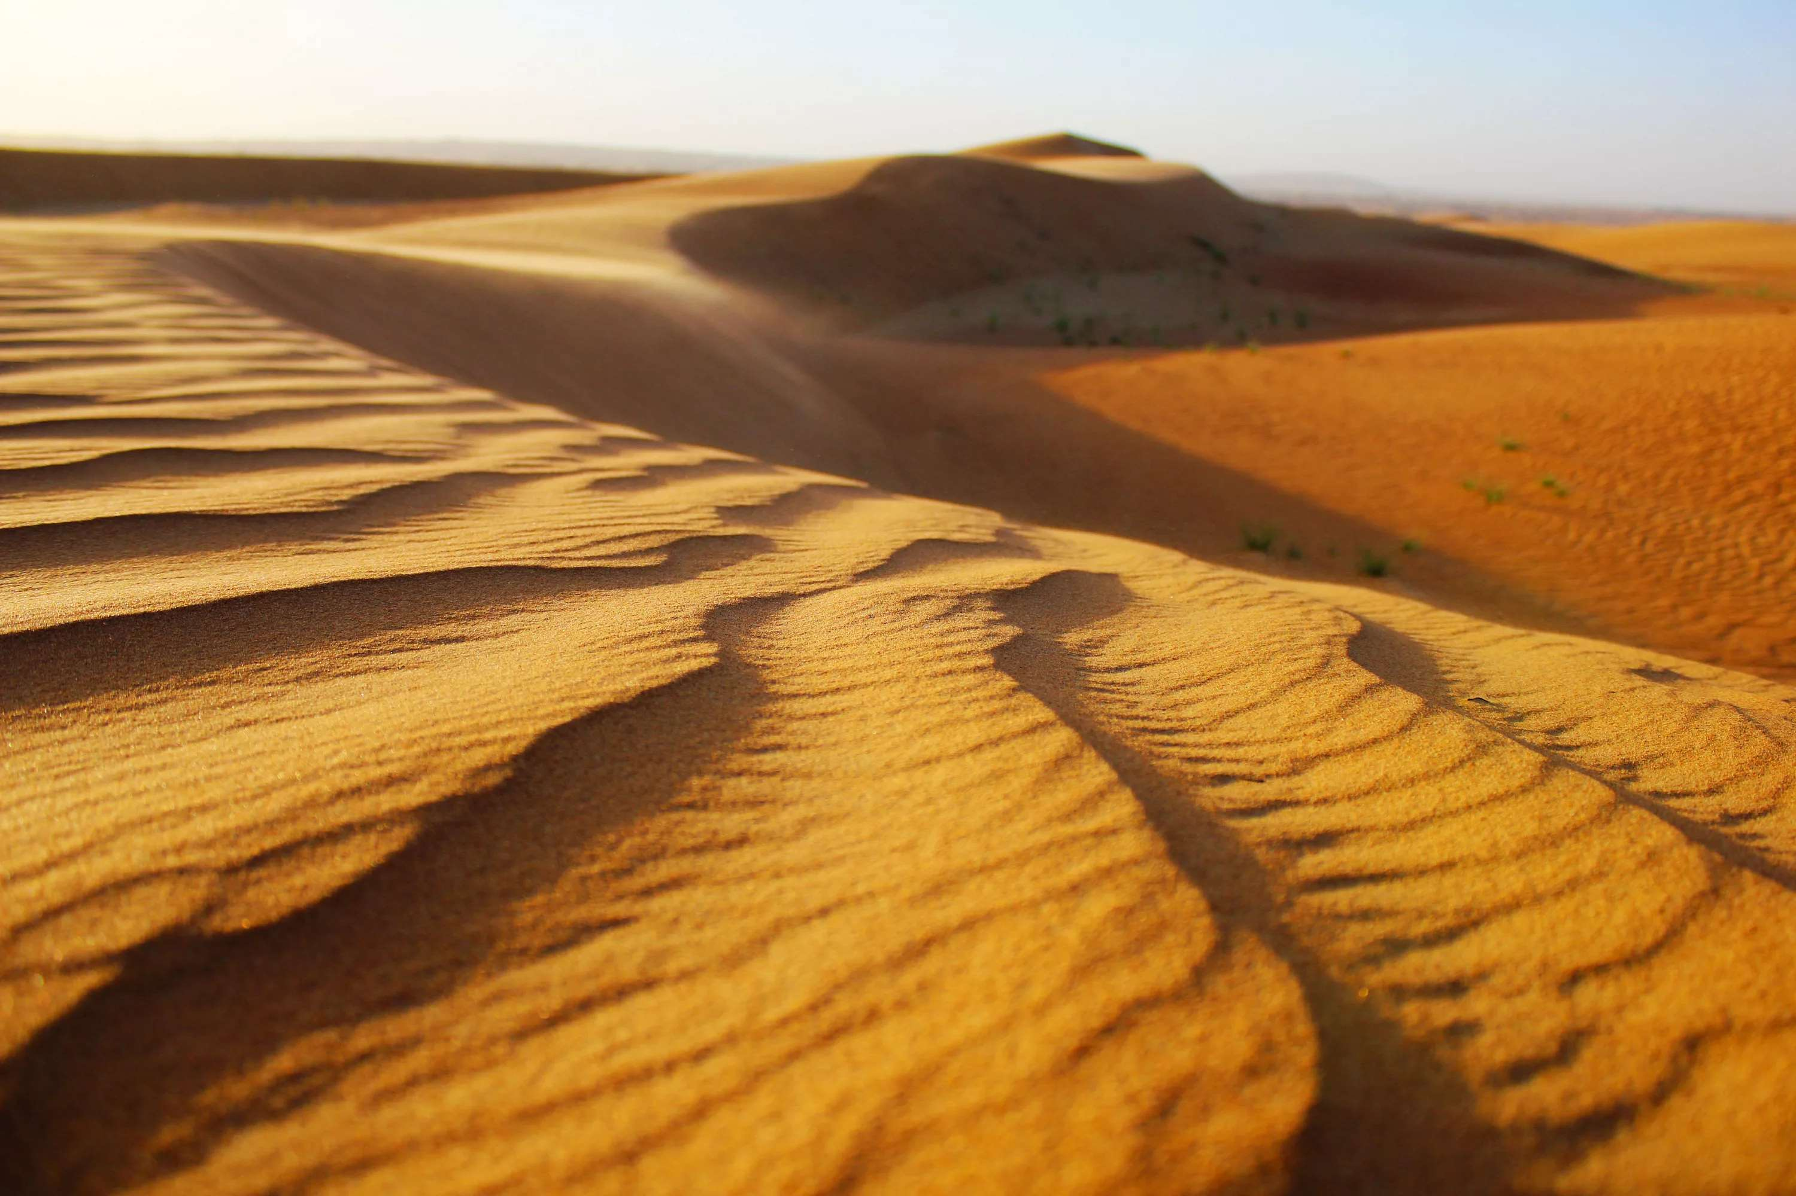
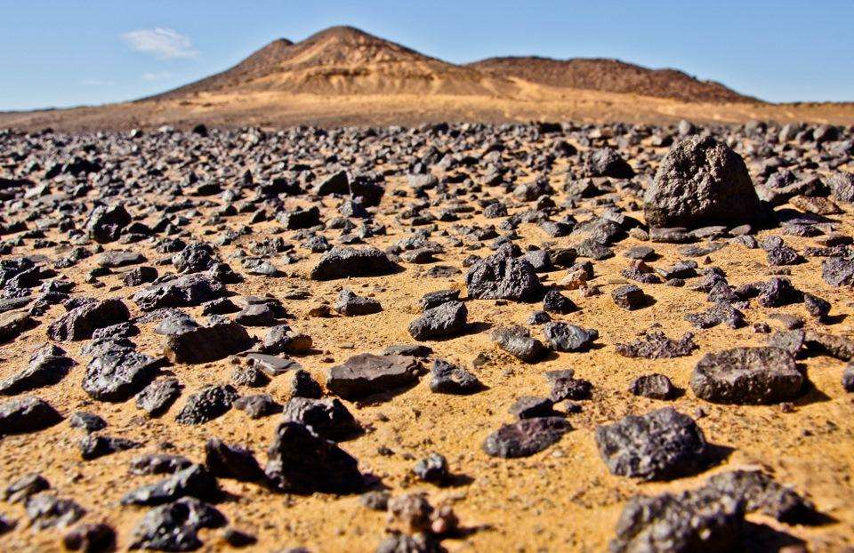
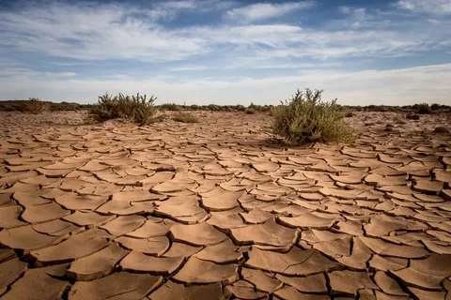
Виды пустыни
Песчаные пустыни — те, что покрыты песком. К песчаным относится и самая большая жаркая и известная пустыня — Сахара.
Глинистые пустыни — равнинные пустыни, чаще всего такие пустыни занимают плоскогорья или образуются на дне впадин, лишённых воды.
Каменистые пустыни — пустыни, покрытые щебнем и галькой, развиваются обычно на плато низкогорий.

Slide 4
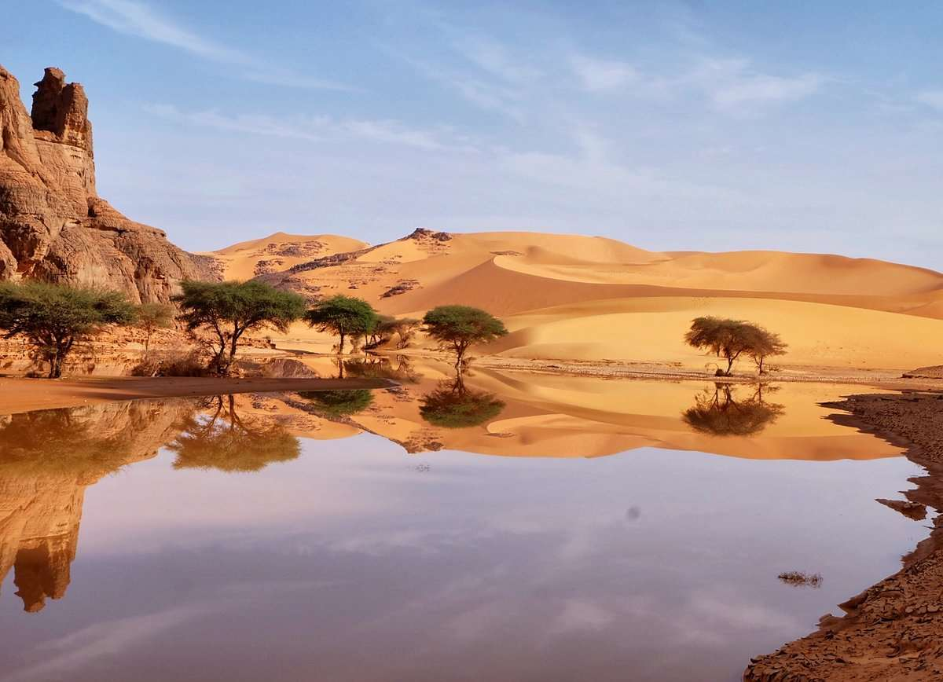
Оазис
Среди песков островок зелени и маленькое озеро родниковой воды. Это – оазис. Оазис-это райский уголок пустыни, где все могут напиться водой, утолить свою жажду.

Slide 5
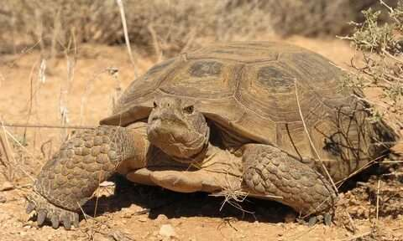
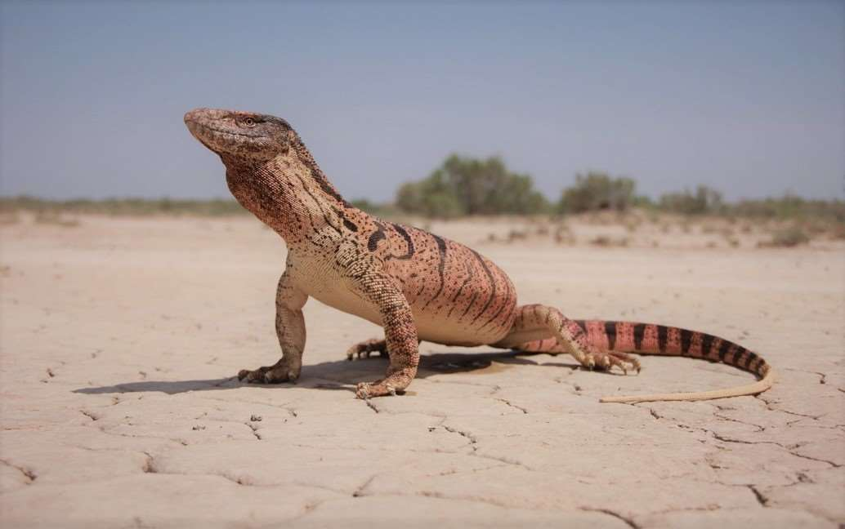
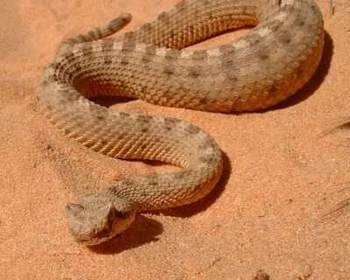
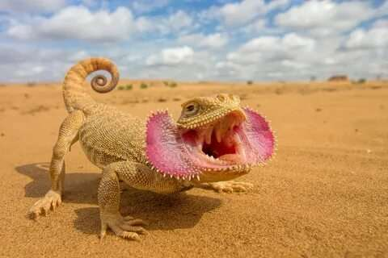
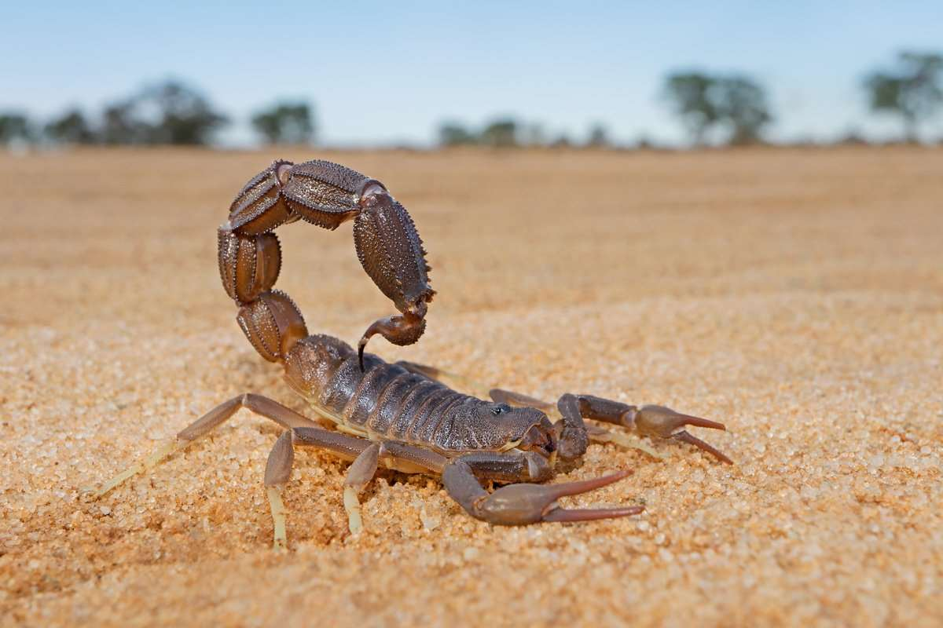
Животный мир пустыни
Черепаха
Животные пустыни в основном ведут ночной образ жизни, днем они скрываются от палящего зноя в тени или глубоких норах. Вечером как жара спадает, выбираются из своих укрытий тушканчики, мыши-песчанки, пустынные лисицы, ящерицы, разнообразные насекомые и отправляются на поиски пищи. В пустынях встречаются и парнокопные животные : Антилопы, Джейраны и конечно же верблюды
Ящерица
Круглоголовка
Скорпион
Кобра

Slide 6
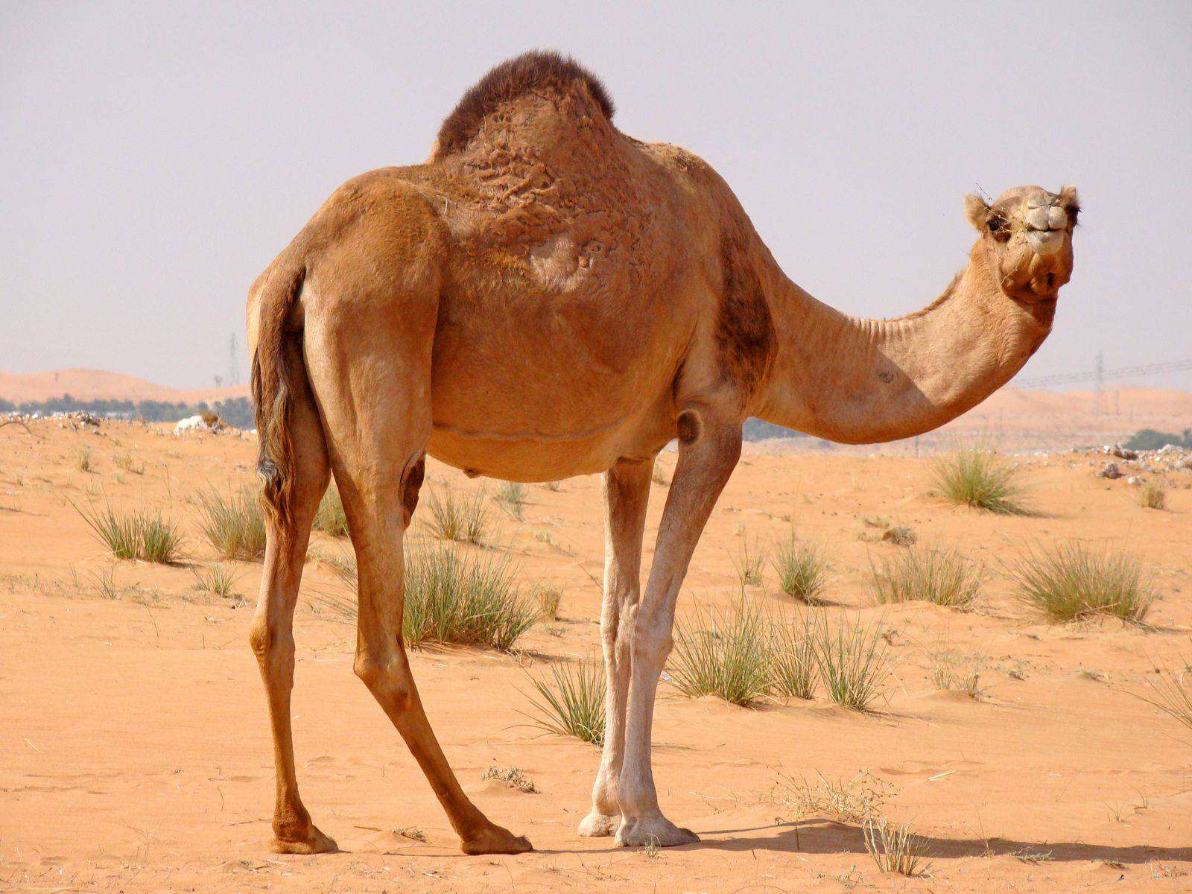
Колючка вкуснее чем множество блюд Её обожает горбатый… (Верблюд)
У него длинная шерсть-это хорошая защита от холодных ночей в пустыне. Длинные и густые ресницы защищают его глаза от песка и пыли. А вода и пища хранится в его двух горбах, представляете? А питается он растениями с колючками. Только верблюд может свободно передвигаться в пустыне, как корабль в море. Это животное имеет мозолистые подошвы, как тапочки, что помогает ему передвигаться по горячему песку, не обжигая ног и не проваливаясь. Верблюд очень сильное животное, может переносить тяжести до 500 кг. Может подолгу обходиться без пищи и воды. Именно поэтому верблюдов использовали для перевозки грузов по пустыне люди.
Верблюд двугорбый.
Верблюд одногорбый

Slide 7
Когда несколько верблюдов идут по бескрайней пустыне – это караван верблюдов.
А вы знали!
Что верблюд может жить без воды 2–3 недели. Но потом выпивает 13 ведер воды за 10 минут.

Slide 8
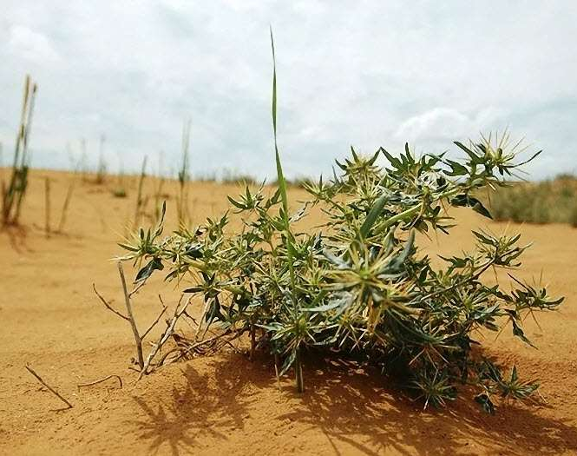
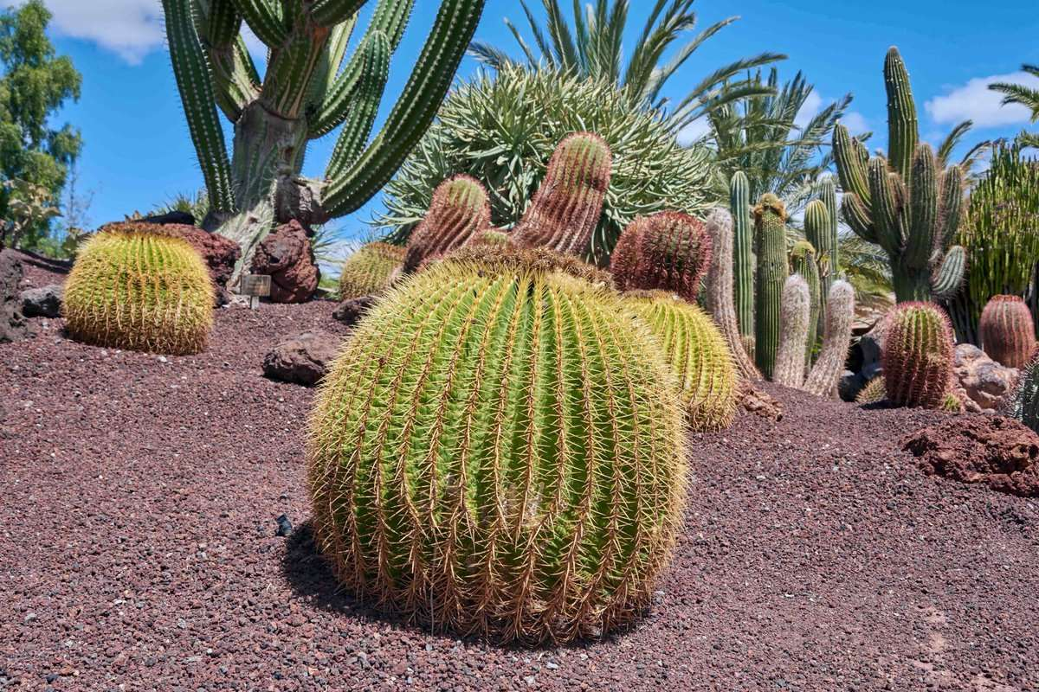
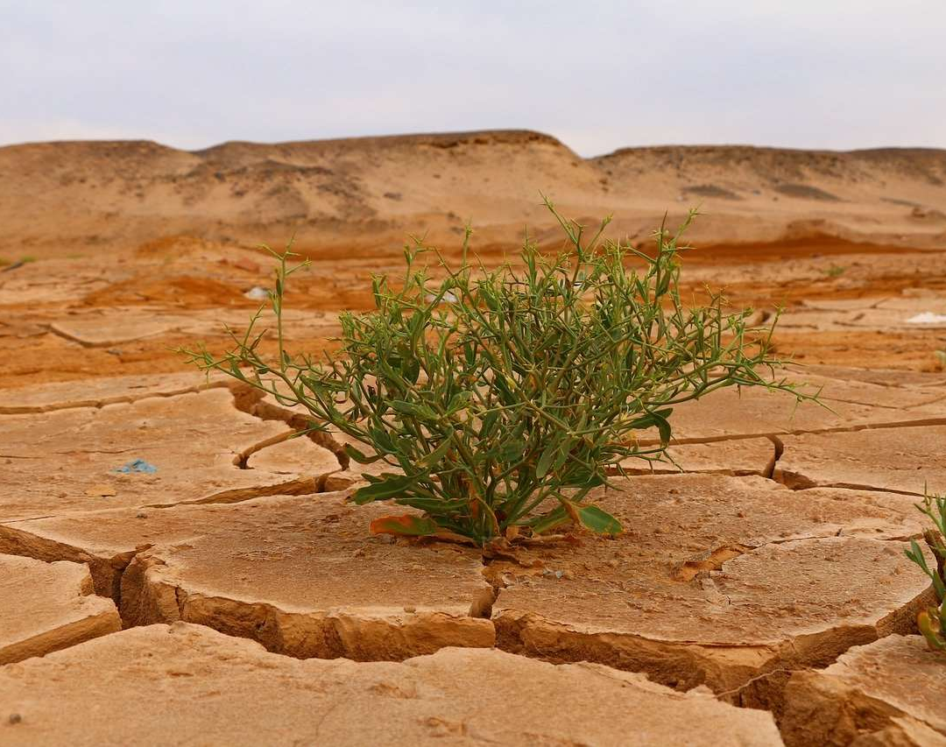
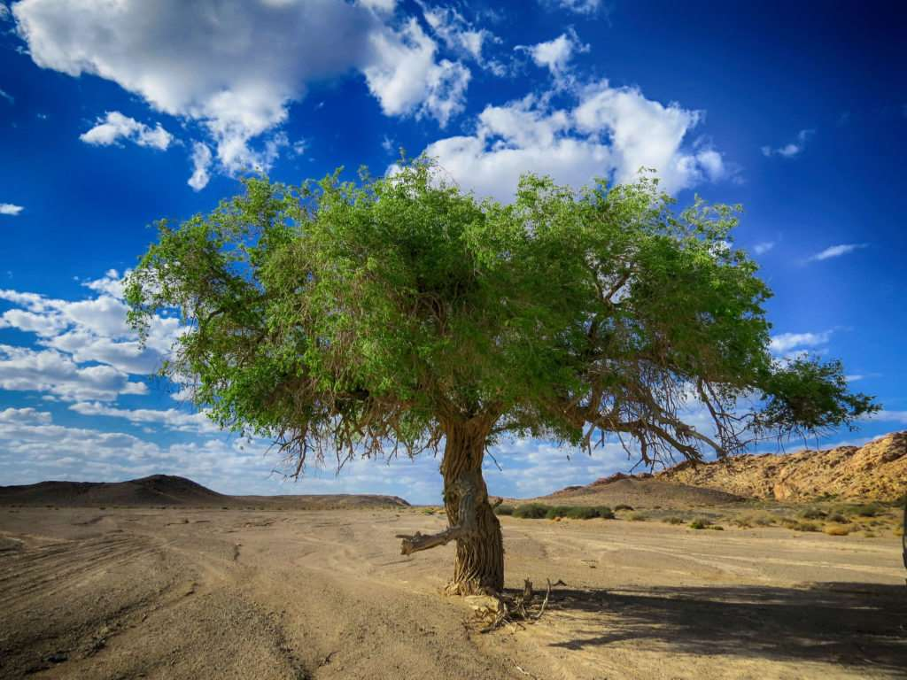
Растительный мир пустыни
Верблюжья колючка.
Корень этого невысокого растения проникает на глубину почти 20метров. С его помощью растение питает себя водой. Листья у растения в виде колючек это позволяет воде меньше испаряться.
Растительность пустыни бедная. Растения не образуют сплошного покрова. Они растут пучками, редкими кустиками, между которыми видна растрескавшаяся глина или сухой песок.
Кактус
Саксаул
Солянка

Slide 10
Спасибо за внимание !

